Slide 1
Entwicklungsprojekt 1. Audit
Meriam Hachicha
David Grimmeisen

Slide 2
Übersicht
Ideensammlung
Problemdarstellung und Ziele
Projektplan
Alleinstellungsmerkmale
Mindmap zu den Funktionen
Zielsetzungen & Begründung des Vorgehens zur Erreichung dieser
Zielhierarchie
Domänenmodell
Proof of Concept
Audit 2 Deliverables

Slide 3
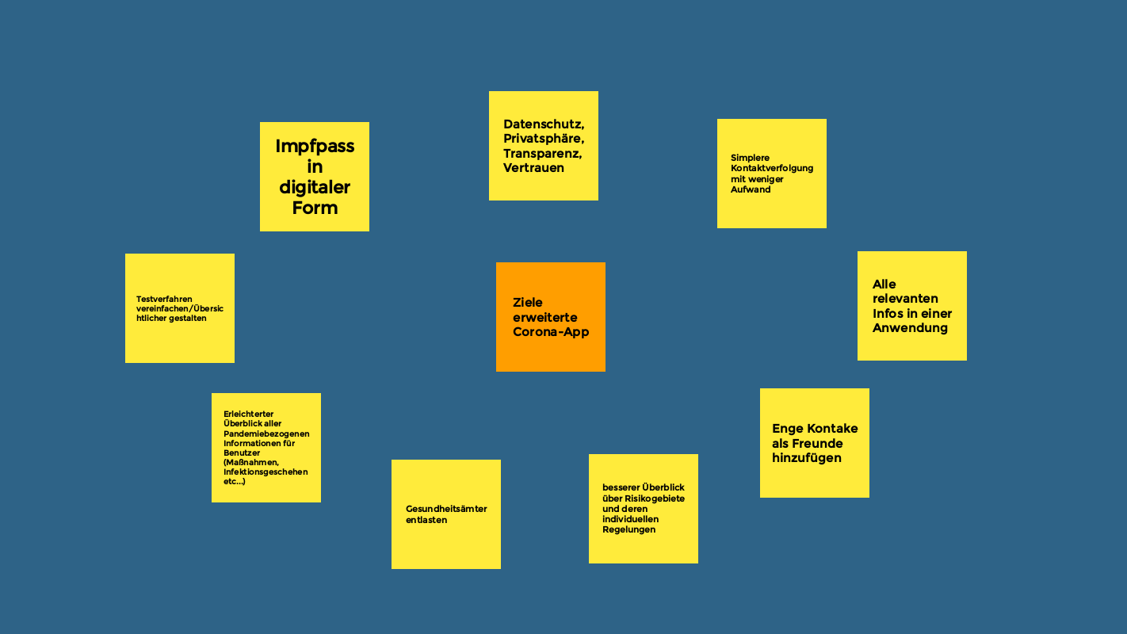
Ideensammlung Projektkonzept

Slide 4
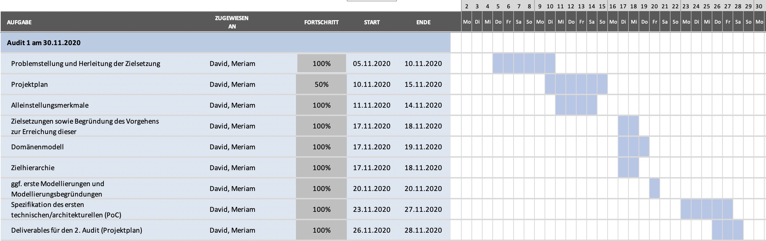
Projektplan

Slide 5

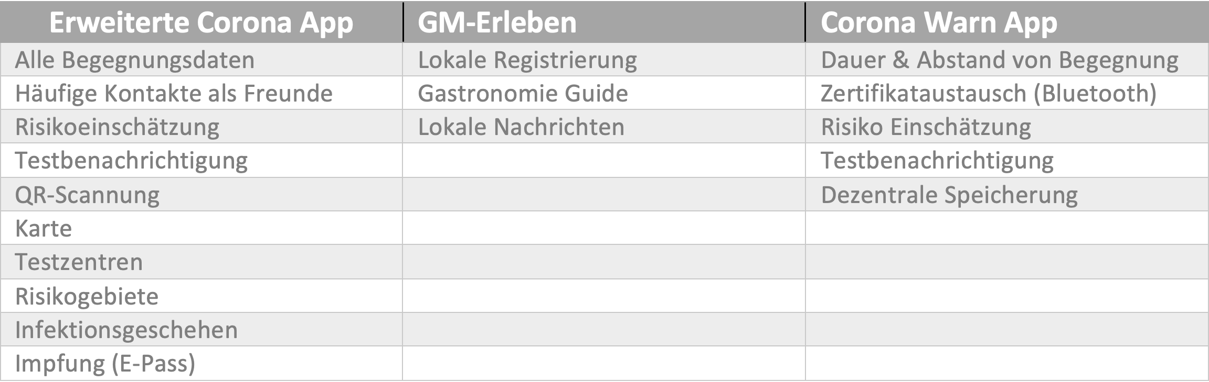




Alleinstellungsmerkmale

Slide 6
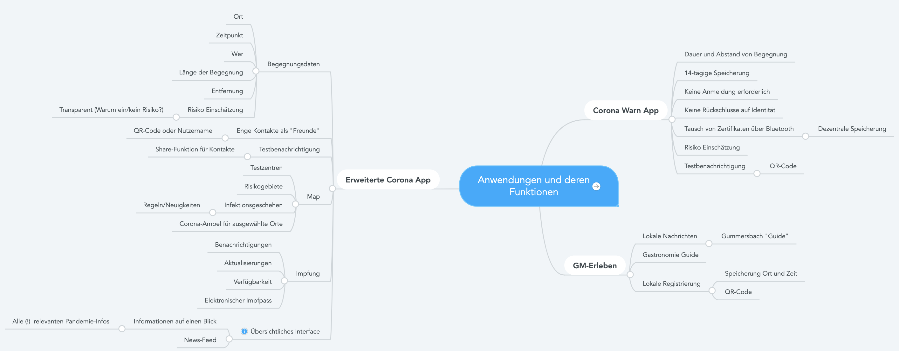
Begegnungsdaten - Ort - Zeitpunkt - Wer - Länge der Begegnung - Entfernung Risiko Einschätzung - Transparent (Warum ein/kein Risiko?) Enge Kontakte als "Freunde" - QR-Code oder Nutzername Testbenachrichtigung - Share-Funktion für Kontakte
Map - Testzentren - Risikogebiete - Infektionsgeschehen - Regeln/Neuigkeiten - Corona-Ampel
Impfung - Benachrichtigungen
- Aktualisierungen - Verfügbarkeit - Elektronischer Impfpass
Übersichtliches Interface - Informationen auf einen Blick

Slide 7
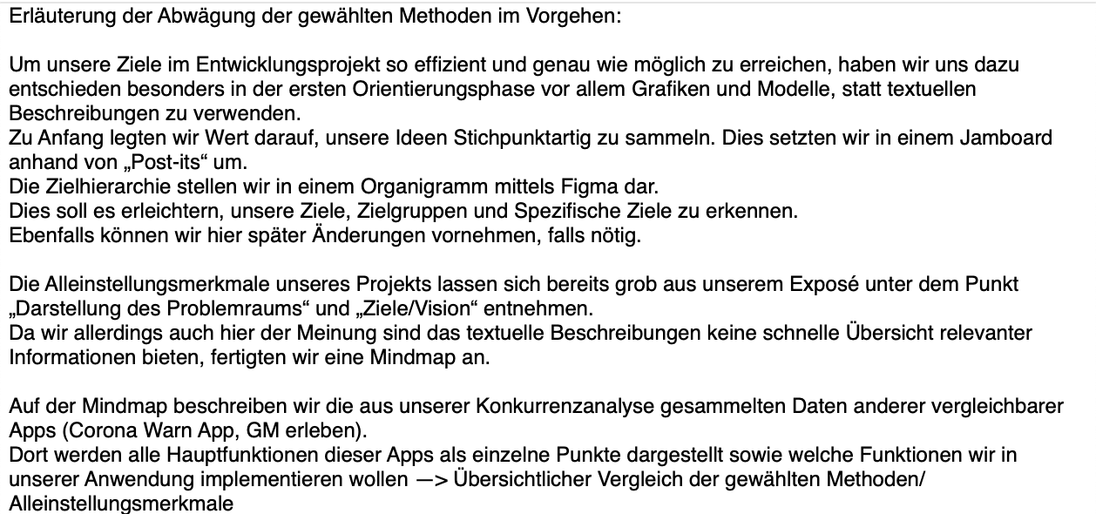
Zielsetzungen & Begründung des Vorgehens zur Erreichung
Grafiken und Modelle statt Text
Textliche Beschreibung im Exposé
Ideen Stichpunktartig → Post-it
Zielhierarchie als Organigramm (Ziele, Zielgruppen & Spezifische Ziele)
Alleinstellungsmerkmale als MindMap & Text

Slide 8
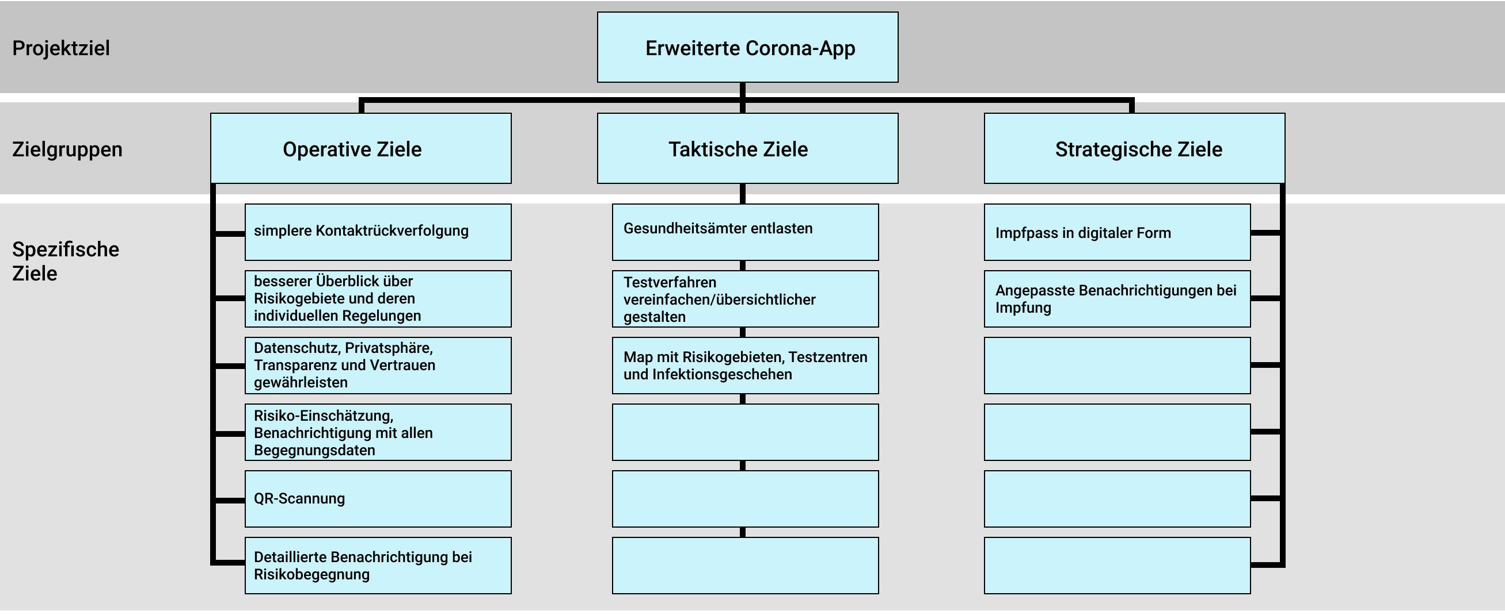
Zielhierarchie

Slide 9
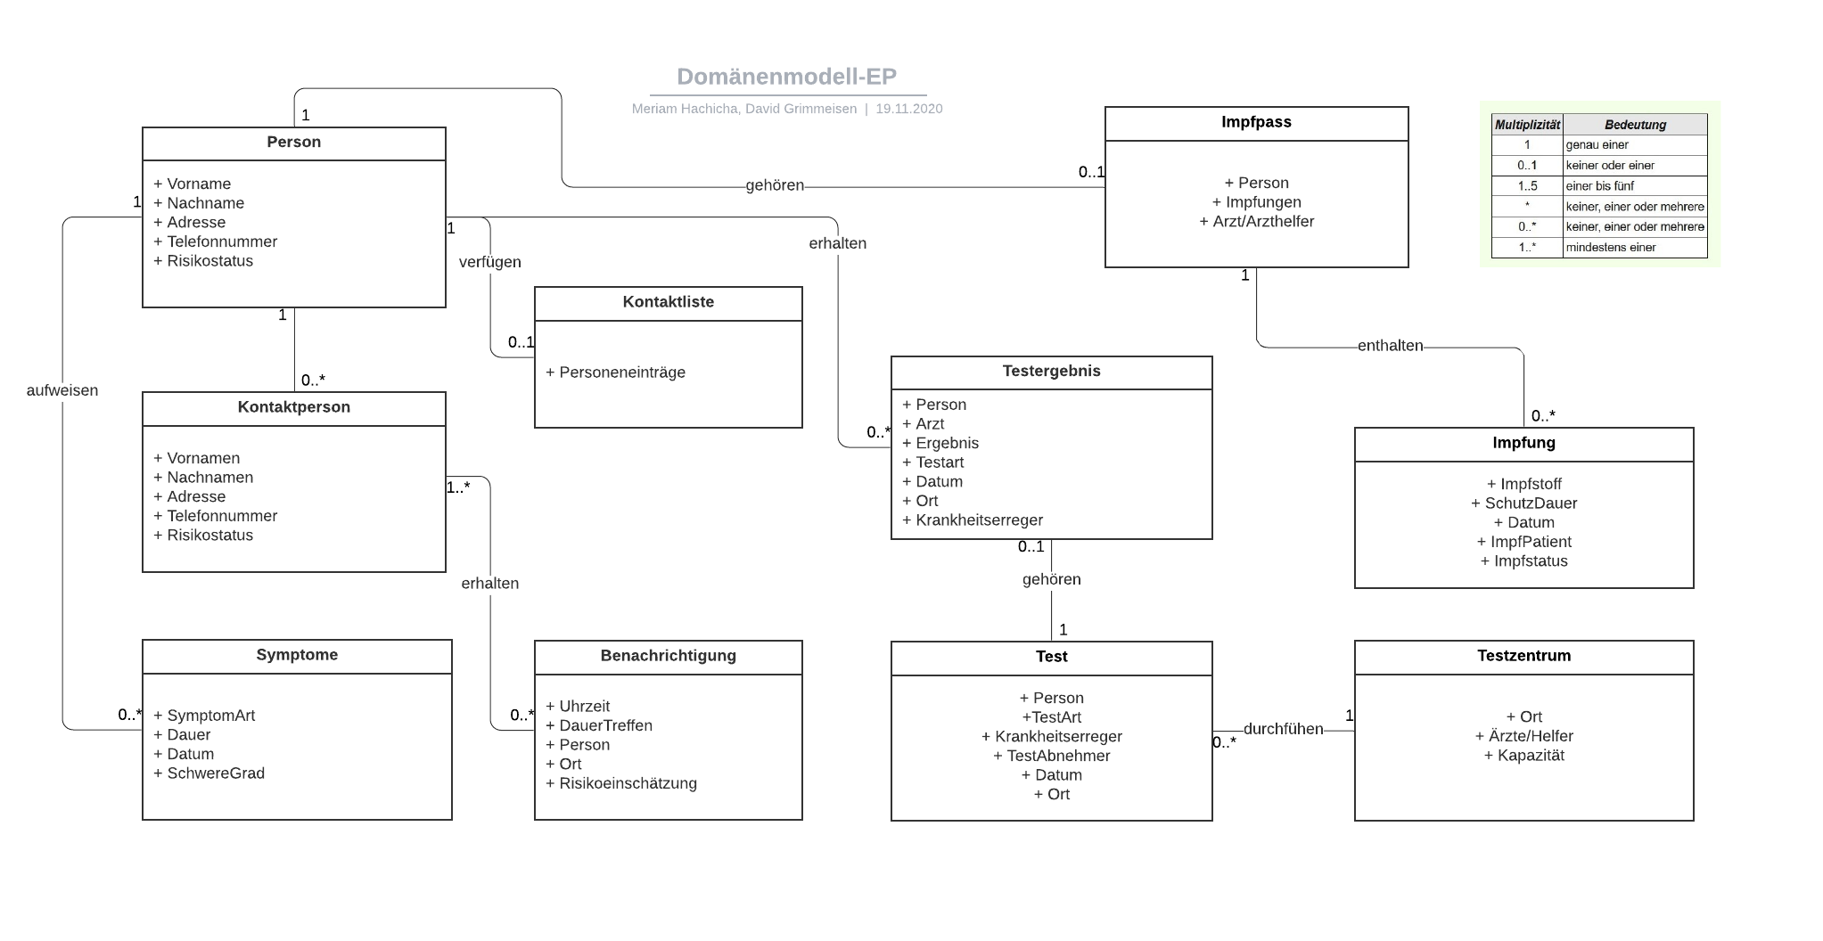
Domänenmodell

Slide 10
Proof of Concept
Schritt 1: Erfolgskriterien/Notwendigkeit der Anwendung
Zielgruppe: jeder Smartphone-Besitzer
Gründe für die Notwendigkeit der Anwendung:
Dauer der Pandemie
Bestehende Apps stellen nur begrenzt Risikobegegnungsdaten, allg. Informationen (z.B. Testzentren, Regelungen,…) zur Verfügung
Simplere Kontaktrückverfolgung, alle relevanten Infos in einer App
Überlastete Gesundheitsämter könnten entlastet werden
Zukunftsorientiert: Digitaler Impfpass, Impferneuerungs-Alarm

Slide 11
Proof of Concept Spezifikation des ersten Schrittes
Es ist eine Anwendung zu entwickeln, welche eine Erweiterung der Corona-Warn App darstellt. Die App-Entwicklung soll vorerst in Kotlin erfolgen. Der User soll die Möglichkeit haben, eine „Enge Freunde“ Liste zu erstellen, in denen er seine häufigsten Kontaktpersonen manuell eintragen oder automatisch über seine Telefonkontakte hinzufügen kann. Somit muss er diese nicht jedes Mal neu eintragen. Andere Kontakte können manuell hinzugefügt werden. Das „Einloggen“ bei einer anderen Person/anderen Personen, also wenn der User auf diese Personen trifft, erfolgt über das Einscannen eines QR-Codes oder optional über einen „Einloggen“-Button. Das gleiche gilt hierbei für das Ausloggen.
Bei einem positiven Testergebnis, kann der User dies in seinem Profil eintragen und entscheiden ob diese öffentlich (z.B. an die engen Freunde) oder anonym an diese, oder anderen Kontaktpersonen als Benachrichtigung weitergeleitet wird. Dies kann in den Privatsphäre-Einstellungen festgelegt werden. Die Benachrichtigung enthält detaillierte Informationen über die Risikobegegnung wie die Uhrzeit, Dauer des Treffens, evtl. mit wem und die Örtlichkeit. Außerdem wird eine Risiko-Einschätzung angezeigt, die dem User eine grobe Idee vermitteln soll, wie hoch das Risiko einer Infektion sei und welche Schritte er als nächstes vornehmen sollte, wie z.B. eventuelle Symptome beobachten oder einen Corona-Test vornehmen und wo sich das nächste Testzentrum befindet. Die Benachrichtigungen erfolgen automatisch bei Risiko oder einem positiven Testergebnis.
Der User soll außerdem die Möglichkeit haben über eine Karte Informationen über Risikogebiete, individuelle Regelungen in verschieden Städten und Testzentren in der ausgewählten Umgebung zu erhalten.
Nach Einführung des Impfstoffes, soll der Benutzer seinen aktuellen Impfstatus eintragen können. Hierfür soll ein digitaler Impfpass dienen, der eine Übersicht über die vorhandenen Impfungen des Nutzers liefert. Bei aktivem Impfschutz sollen auch die Benachrichtigungen bei Risikobegegnungen angepasst werden. Außerdem soll ein Impferneuerungsalarm in Form einer Push-Benachrichtigung und Meldung im digitalen Impfpass dazu dienen, den User rechtzeitig an eine Auffrischung der Impfung zu erinnern.
Auf der Startseite sollen die aktuellsten Informationen über das Pandemiegeschehen, wie z.B. Fallzahlen, neue Regelungen und Einführungsdatum des Impfstoffes zu finden sein. Abgesehen von deutschlandweiten Regelungen, die alle Mitbürger betreffen, sollen die anderen Informationen sich auf den Ort und/oder Kreis beschränken, in dem der Benutzer wohnt. Der Wohnort kann in dem Profil neben den anderen relevanten Daten, die zur Kontaktrückverfolgung nötig sind (Name, Telefonnummer, Adresse), festgehalten werden.

Slide 12
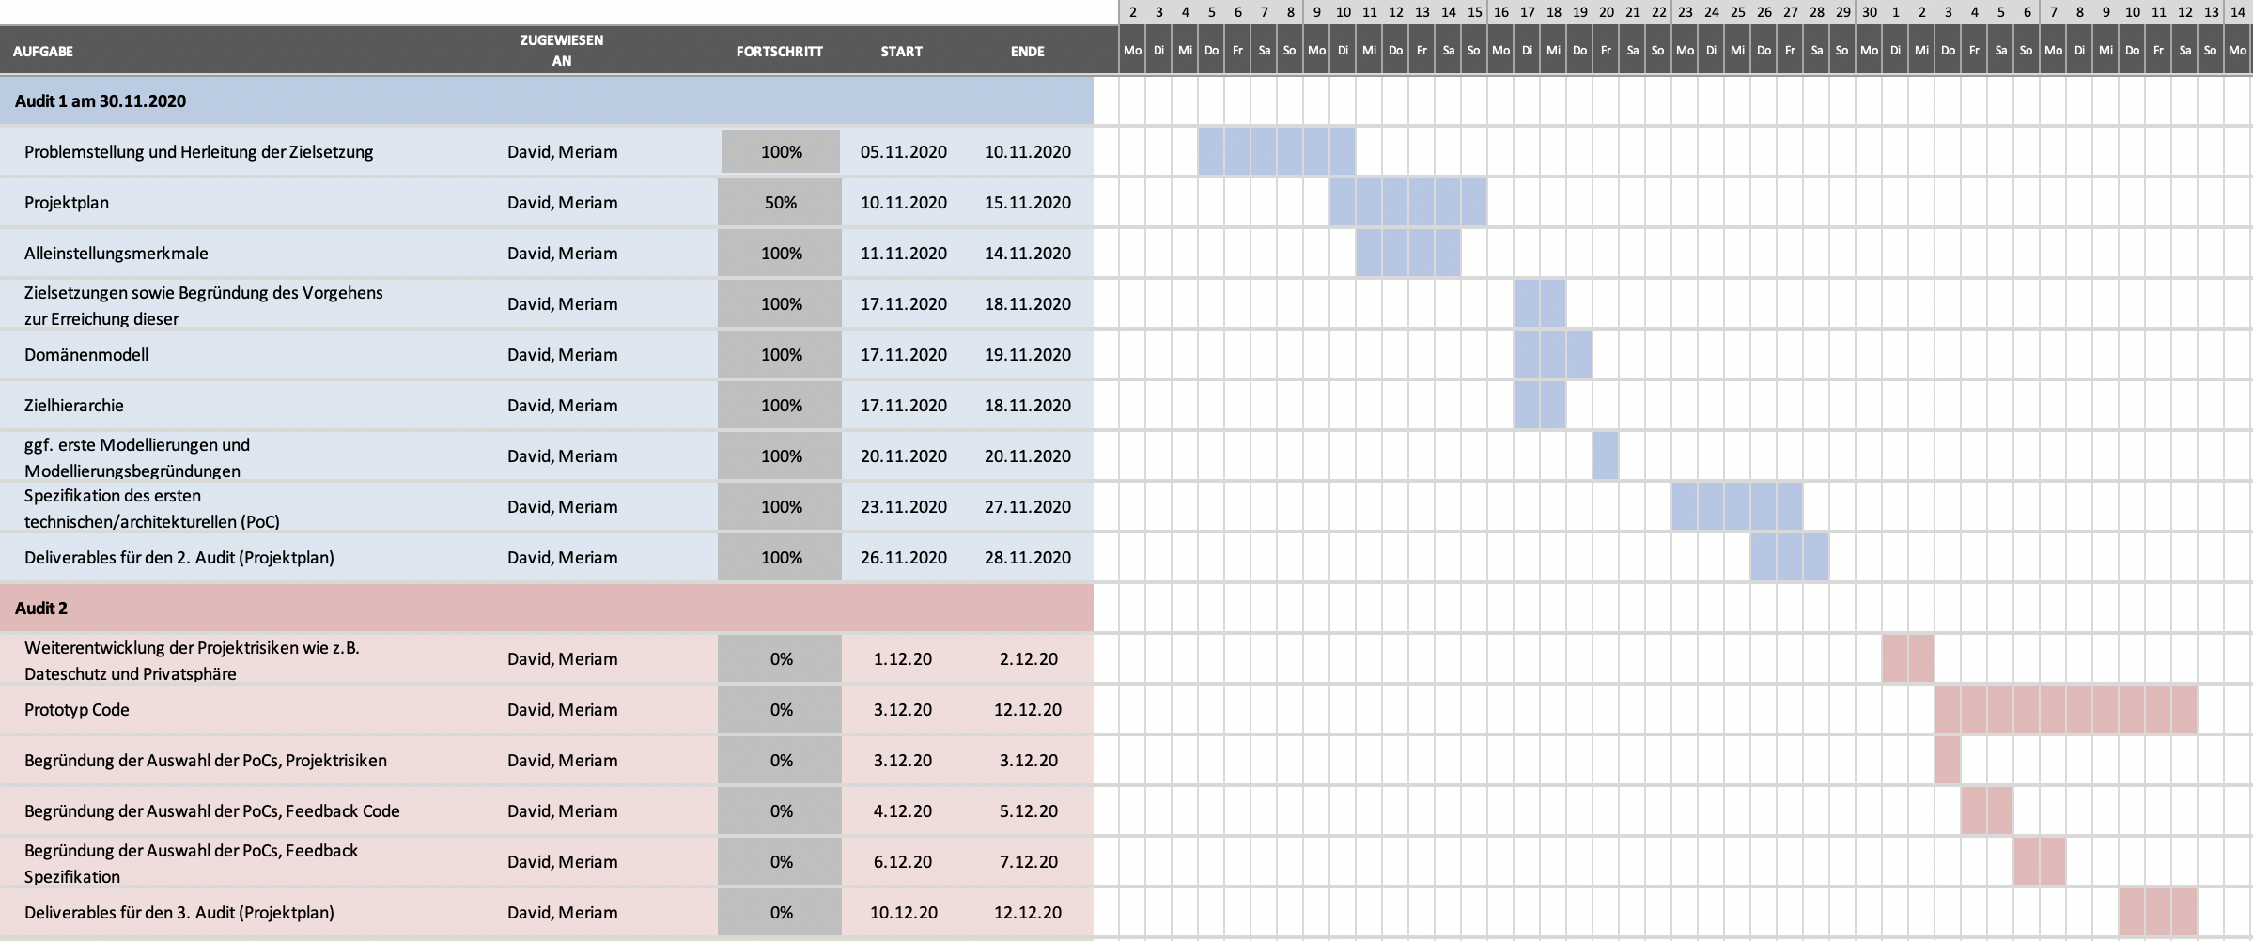
Audit 2 Deliverables

